Slide 3

基础课55 二项式定理
基础巩固练
基础巩固练
综合提升练
综合提升练
应用情境练
应用情境练
创新拓展练
创新拓展练

Slide 4
课时评价·提能

Slide 5

1.${\left(2x−\frac{1}{\sqrt[3]{4x}}\right)}^{6}$ 的展开式的中间项为( ) .
B
A.$−40$ B.$−40x^{2}$ C.40 D.$40x^{2}$
解析 ${\left(2x−\frac{1}{\sqrt[3]{4x}}\right)}^{6}$的展开式的中间项为$C_{6}^{3}{\left(2x\right)}^{3}⋅{\left(−\frac{1}{\sqrt[3]{4x}}\right)}^{3}=−40x^{2}$ .故选B.

Slide 6
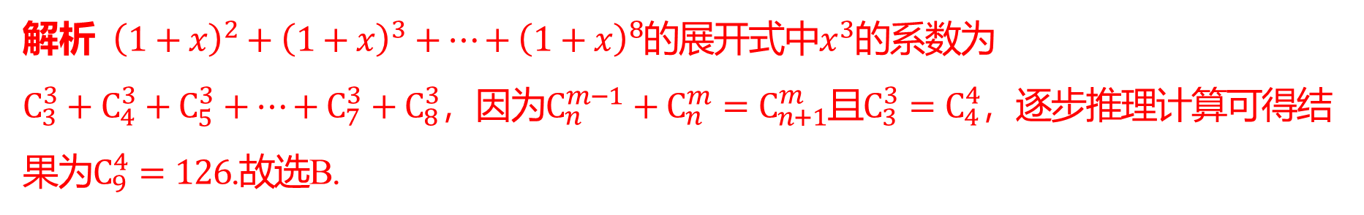
B
2.（改编）${\left(1+x\right)}^{2}+{\left(1+x\right)}^{3}+⋯+{\left(1+x\right)}^{8}$的展开式中$x^{3}$ 的系数是( ) .
A.70 B.126 C.122 D.120
解析 ${\left(1+x\right)}^{2}+{\left(1+x\right)}^{3}+⋯+{\left(1+x\right)}^{8}$的展开式中$x^{3}$ 的系数为
$C_{3}^{3}+C_{4}^{3}+C_{5}^{3}+⋯+C_{7}^{3}+C_{8}^{3}$，因为$C_{n}^{m−1}+C_{n}^{m}=C_{n+1}^{m}$且$C_{3}^{3}=C_{4}^{4}$ ，逐步推理计算可得结
果为$C_{9}^{4}=126$ .故选B.

Slide 7
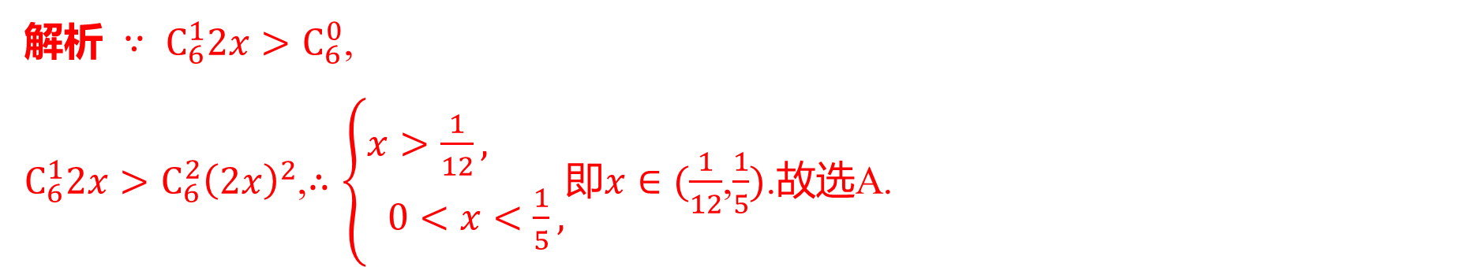
A
3.若${\left(1+2x\right)}^{6}$的展开式的第二项大于它的相邻两项，则实数$x$ 的取值范围是( ) .
A.$(\frac{1}{12}$,$\frac{1}{5})$ B.$(\frac{1}{6}$,$\frac{1}{5})$ C.$(\frac{1}{12}$,$\frac{2}{3})$ D.$(\frac{1}{6}$,$\frac{2}{5})$
解析 $∵$ $C_{6}^{1}2x>C_{6}^{0}$ ,
$C_{6}^{1}2x>C_{6}^{2}{\left(2x\right)}^{2}$,$∴\left\{\begin{aligned}&x>\frac{1}{12}, \\ & 0<x<\frac{1}{5},\end{aligned}\right.$即$x∈(\frac{1}{12}$,$\frac{1}{5})$ .故选A.

Slide 8
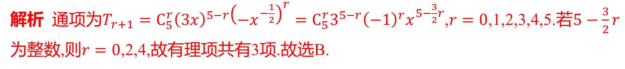
4.（改编）在${\left(3x−\frac{1}{\sqrt{x}}\right)}^{5}$ 的展开式中,有理项共有( ) 项.
B
A.2 B.3 C.4 D.5
解析 通项为$T_{r+1}=C_{5}^{r}{\left(3x\right)}^{5−r}{\left(−x^{−\frac{1}{2}}\right)}^{r}=C_{5}^{r}3^{5−r}{\left(−1\right)}^{r}x^{5−\frac{3}{2}r}$,$r=0$,1,2,3,4,5.若$5−\frac{3}{2}r$
为整数,则$r=0$ ,2,4,故有理项共有3项.故选B.

Slide 9
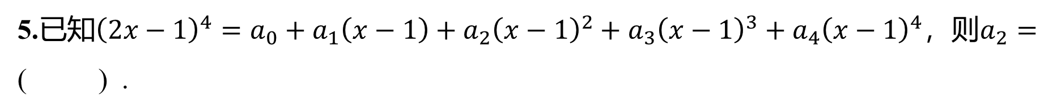
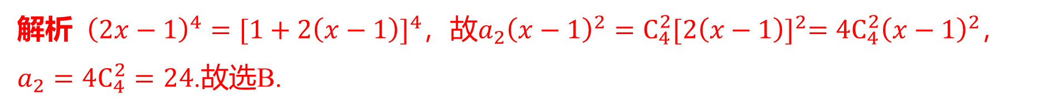
5.已知${\left(2x−1\right)}^{4}=a_{0}+a_{1}\left(x−1\right)+a_{2}{\left(x−1\right)}^{2}+a_{3}{\left(x−1\right)}^{3}+a_{4}{\left(x−1\right)}^{4}$，则$a_{2}=$
( ) .
B
A.18 B.24 C.36 D.56
解析 ${\left(2x−1\right)}^{4}={[1+2\left(x−1\right)]}^{4}$，故$a_{2}{\left(x−1\right)}^{2}=C_{4}^{2}{[2\left(x−1\right)]}^{2}=4C_{4}^{2}{\left(x−1\right)}^{2}$ ，
$a_{2}=4C_{4}^{2}=24$ .故选B.

Slide 10
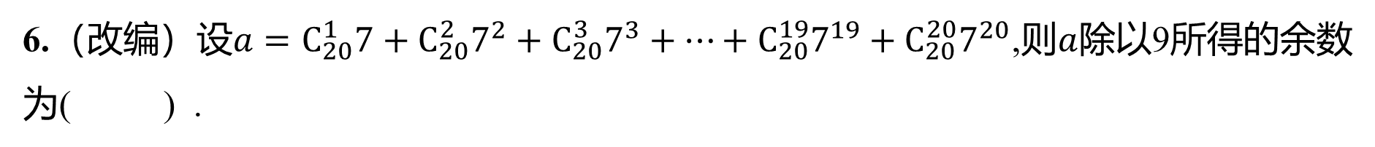
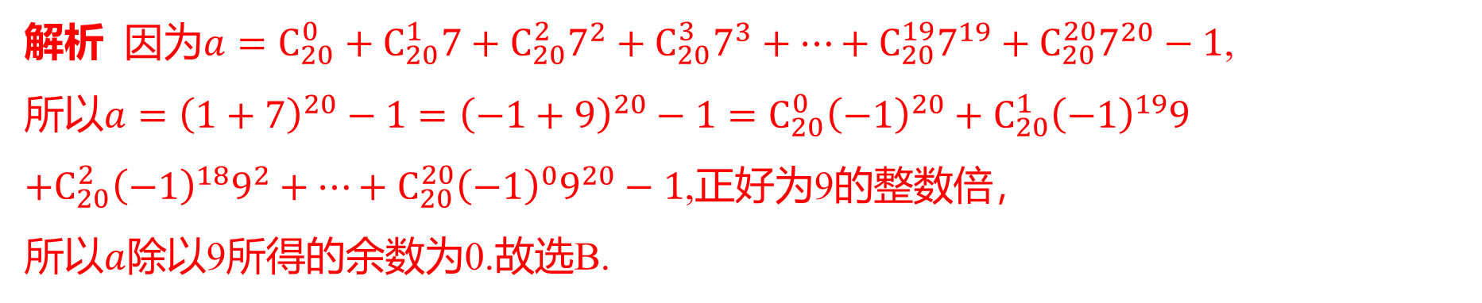
6.（改编）设$a=C_{20}^{1}7+C_{20}^{2}7^{2}+C_{20}^{3}7^{3}+⋯+C_{20}^{19}7^{19}+C_{20}^{20}7^{20}$,则$a$ 除以9所得的余数
为( ) .
B
A.$−1$ B.0 C.2 D.8
解析 因为$a=C_{20}^{0}+C_{20}^{1}7+C_{20}^{2}7^{2}+C_{20}^{3}7^{3}+⋯+C_{20}^{19}7^{19}+C_{20}^{20}7^{20}−1$ ,
所以$a={\left(1+7\right)}^{20}−1={\left(−1+9\right)}^{20}−1=C_{20}^{0}{\left(−1\right)}^{20}+C_{20}^{1}{\left(−1\right)}^{19}9$
$+C_{20}^{2}{\left(−1\right)}^{18}9^{2}+⋯+C_{20}^{20}{\left(−1\right)}^{0}9^{20}−1$,正好为9的整数倍，
所以$a$ 除以9所得的余数为0.故选B.

Slide 11
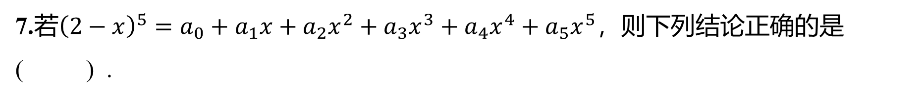
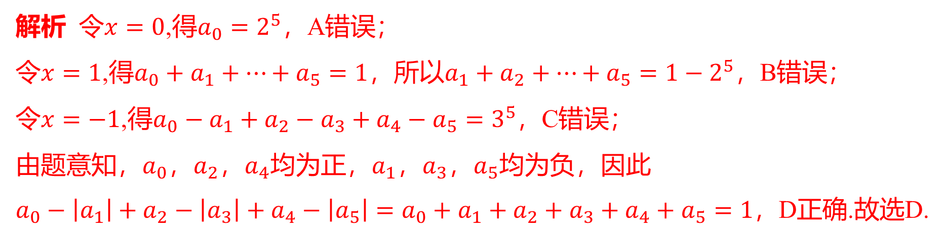
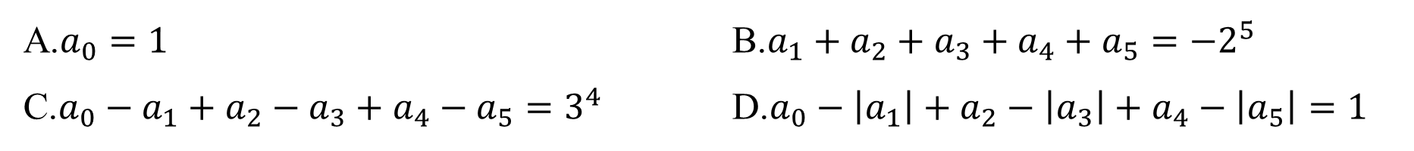
7.若${\left(2−x\right)}^{5}=a_{0}+a_{1}x+a_{2}x^{2}+a_{3}x^{3}+a_{4}x^{4}+a_{5}x^{5}$ ，则下列结论正确的是
( ) .
D
A.$a_{0}=1$ B.$a_{1}+a_{2}+a_{3}+a_{4}+a_{5}=−2^{5}$
C.$a_{0}−a_{1}+a_{2}−a_{3}+a_{4}−a_{5}=3^{4}$ D.$a_{0}−\left|a_{1}\right|+a_{2}−\left|a_{3}\right|+a_{4}−\left|a_{5}\right|=1$
解析 令$x=0$,得$a_{0}=2^{5}$ ，A错误；
令$x=1$,得$a_{0}+a_{1}+⋯+a_{5}=1$，所以$a_{1}+a_{2}+⋯+a_{5}=1−2^{5}$ ，B错误；
令$x=−1$,得$a_{0}−a_{1}+a_{2}−a_{3}+a_{4}−a_{5}=3^{5}$ ，C错误；
由题意知，$a_{0}$，$a_{2}$，$a_{4}$均为正，$a_{1}$，$a_{3}$，$a_{5}$ 均为负，因此
$a_{0}−\left|a_{1}\right|+a_{2}−\left|a_{3}\right|+a_{4}−\left|a_{5}\right|=a_{0}+a_{1}+a_{2}+a_{3}+a_{4}+a_{5}=1$ ，D正确.故选D.

Slide 12
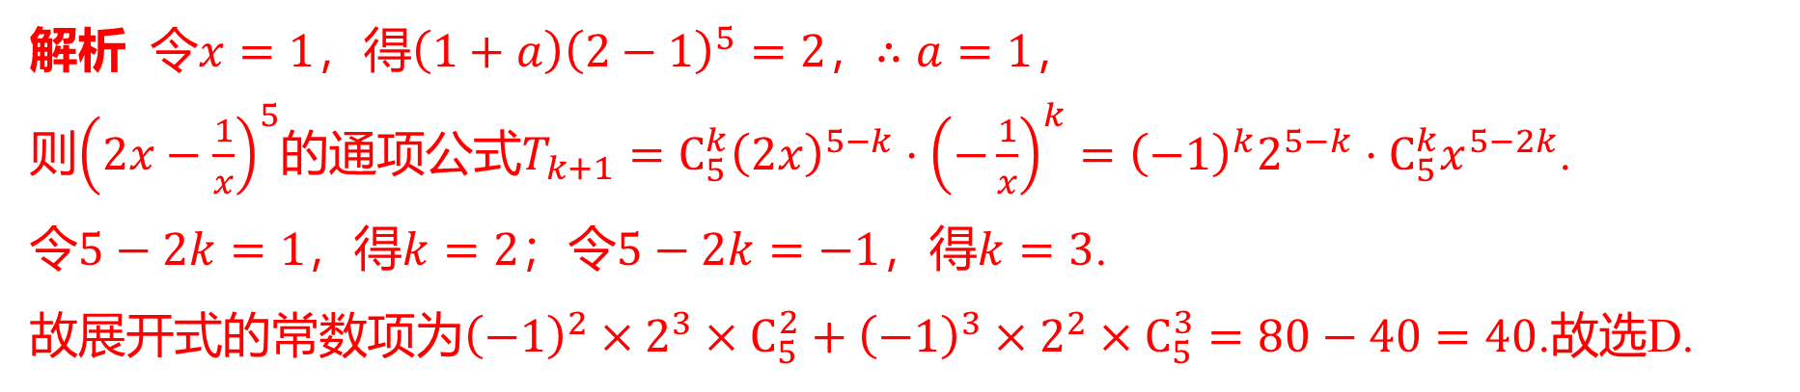
8.若$\left(x+\frac{a}{x}\right){\left(2x−\frac{1}{x}\right)}^{5}$ 的展开式中各项系数的和为2，则该展开式的常数项为( ) .
D
A.$−40$ B.$−20$ C.20 D.40
解析 令$x=1$，得$\left(1+a\right){\left(2−1\right)}^{5}=2$，$∴a=1$ ，
则${\left(2x−\frac{1}{x}\right)}^{5}$的通项公式$T_{k+1}=C_{5}^{k}{\left(2x\right)}^{5−k}⋅{\left(−\frac{1}{x}\right)}^{k}={\left(−1\right)}^{k}2^{5−k}⋅C_{5}^{k}x^{5−2k}$ .
令$5−2k=1$，得$k=2$；令$5−2k=−1$，得$k=3$ .
故展开式的常数项为${\left(−1\right)}^{2}×2^{3}×C_{5}^{2}+{\left(−1\right)}^{3}×2^{2}×C_{5}^{3}=80−40=40$ .故选D.

Slide 13

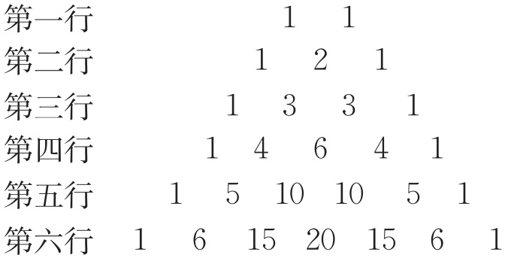
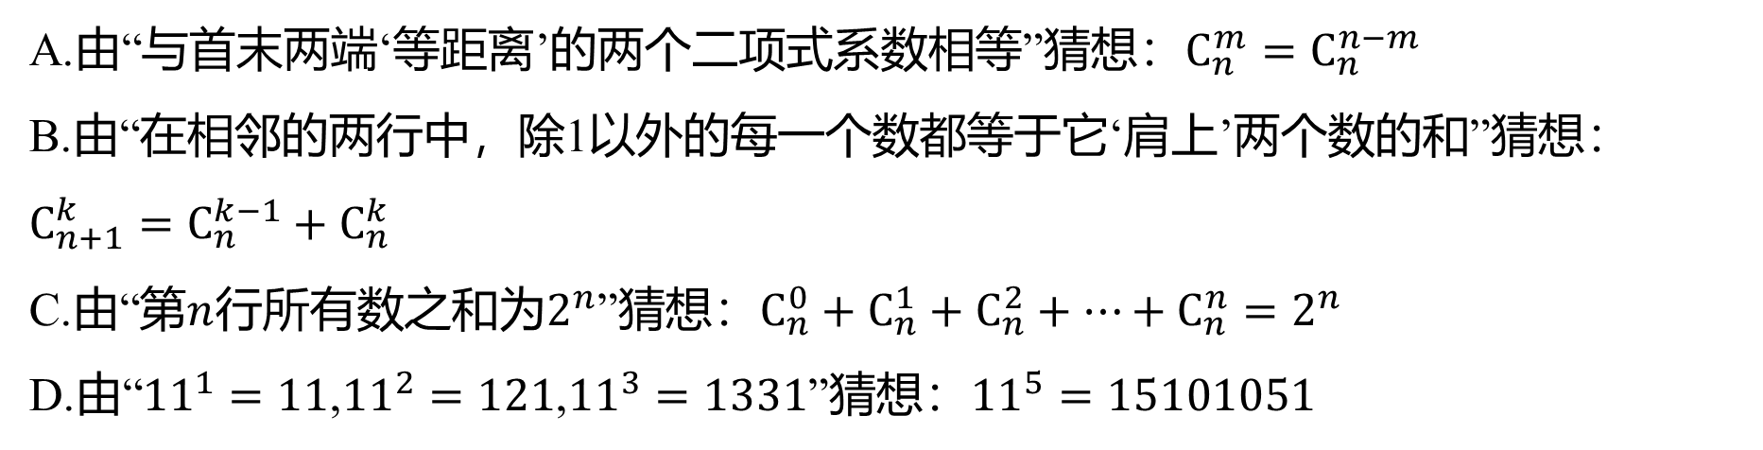
9.（多选题）我国南宋数学家杨辉1261年所
著的《详解九章算法》给出了著名的杨辉
三角，以下关于杨辉三角的猜想中正确的
是( ) .
ABC
A.由“与首末两端‘等距离’的两个二项式系数相等”猜想：$C_{n}^{m}=C_{n}^{n−m}$
B.由“在相邻的两行中，除1以外的每一个数都等于它‘肩上’两个数的和”猜想：
$C_{n+1}^{k}=C_{n}^{k−1}+C_{n}^{k}$
C.由“第$n$行所有数之和为$2^{n}$”猜想：$C_{n}^{0}+C_{n}^{1}+C_{n}^{2}+⋯+C_{n}^{n}=2^{n}$
D.由“${11}^{1}=11$,${11}^{2}=121$,${11}^{3}=1331$”猜想：${11}^{5}=15101051$

Slide 14
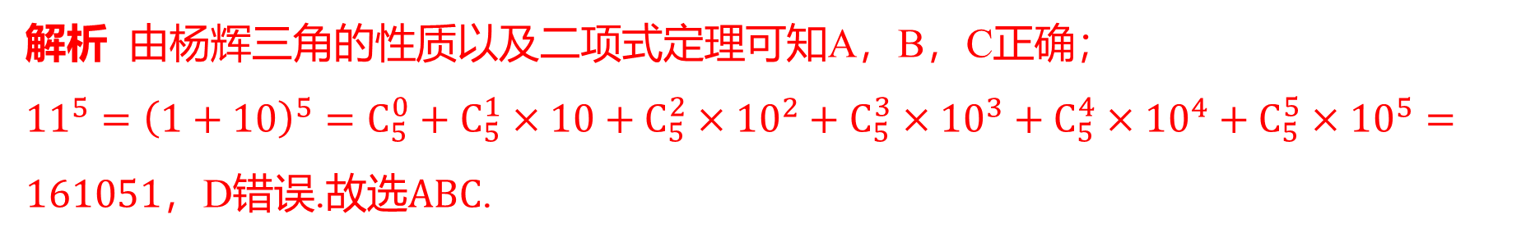
解析 由杨辉三角的性质以及二项式定理可知A，B，C正确；
${11}^{5}={\left(1+10\right)}^{5}=C_{5}^{0}+C_{5}^{1}×10+C_{5}^{2}×{10}^{2}+C_{5}^{3}×{10}^{3}+C_{5}^{4}×{10}^{4}+C_{5}^{5}×{10}^{5}=161051$，D错误.故选$ABC$ .

Slide 15
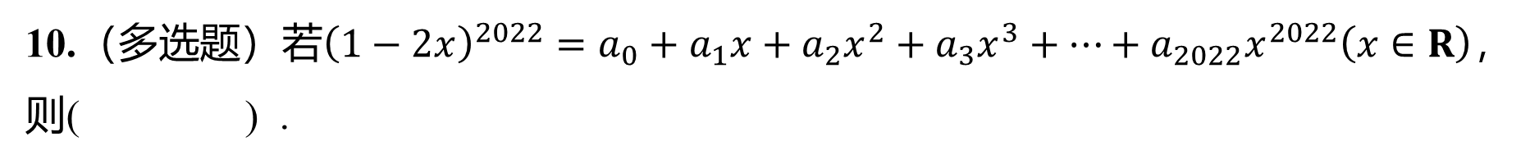
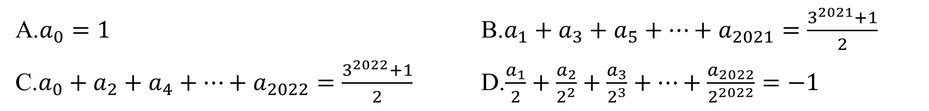
10.（多选题）若${\left(1−2x\right)}^{2022}=a_{0}+a_{1}x+a_{2}x^{2}+a_{3}x^{3}+⋯+a_{2022}x^{2022}\left(x∈R\right)$ ，
则( ) .
ACD
A.$a_{0}=1$ B.$a_{1}+a_{3}+a_{5}+⋯+a_{2021}=\frac{3^{2021}+1}{2}$
C.$a_{0}+a_{2}+a_{4}+⋯+a_{2022}=\frac{3^{2022}+1}{2}$ D.$\frac{a_{1}}{2}+\frac{a_{2}}{2^{2}}+\frac{a_{3}}{2^{3}}+⋯+\frac{a_{2022}}{2^{2022}}=−1$

Slide 16
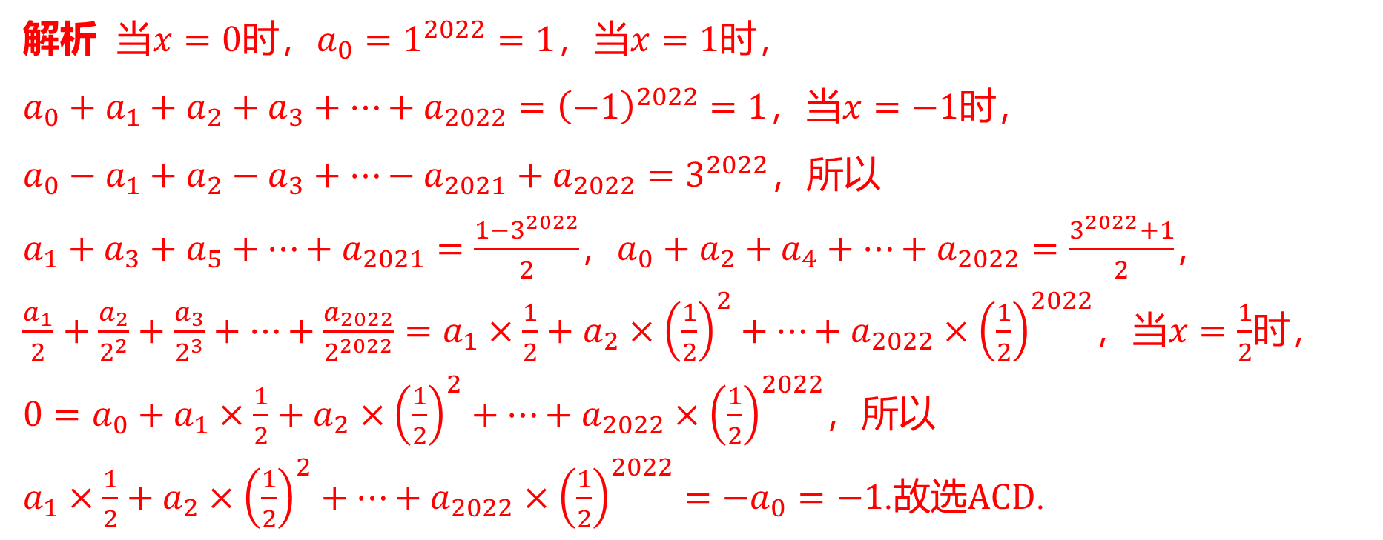
解析 当$x=0$时，$a_{0}=1^{2022}=1$，当$x=1$ 时，
$a_{0}+a_{1}+a_{2}+a_{3}+⋯+a_{2022}={\left(−1\right)}^{2022}=1$，当$x=−1$ 时，
$a_{0}−a_{1}+a_{2}−a_{3}+⋯−a_{2021}+a_{2022}=3^{2022}$ ，所以
$a_{1}+a_{3}+a_{5}+⋯+a_{2021}=\frac{1−3^{2022}}{2}$，$a_{0}+a_{2}+a_{4}+⋯+a_{2022}=\frac{3^{2022}+1}{2}$ ，
$\frac{a_{1}}{2}+\frac{a_{2}}{2^{2}}+\frac{a_{3}}{2^{3}}+⋯+\frac{a_{2022}}{2^{2022}}=a_{1}×\frac{1}{2}+a_{2}×{\left(\frac{1}{2}\right)}^{2}+⋯+a_{2022}×{\left(\frac{1}{2}\right)}^{2022}$，当$x=\frac{1}{2}$ 时，
$0=a_{0}+a_{1}×\frac{1}{2}+a_{2}×{\left(\frac{1}{2}\right)}^{2}+⋯+a_{2022}×{\left(\frac{1}{2}\right)}^{2022}$ ，所以
$a_{1}×\frac{1}{2}+a_{2}×{\left(\frac{1}{2}\right)}^{2}+⋯+a_{2022}×{\left(\frac{1}{2}\right)}^{2022}=−a_{0}=−1$.故选$ACD$ .

Slide 17
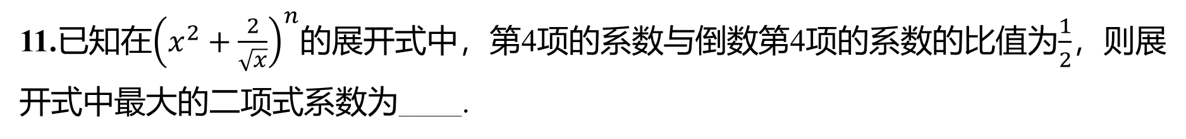
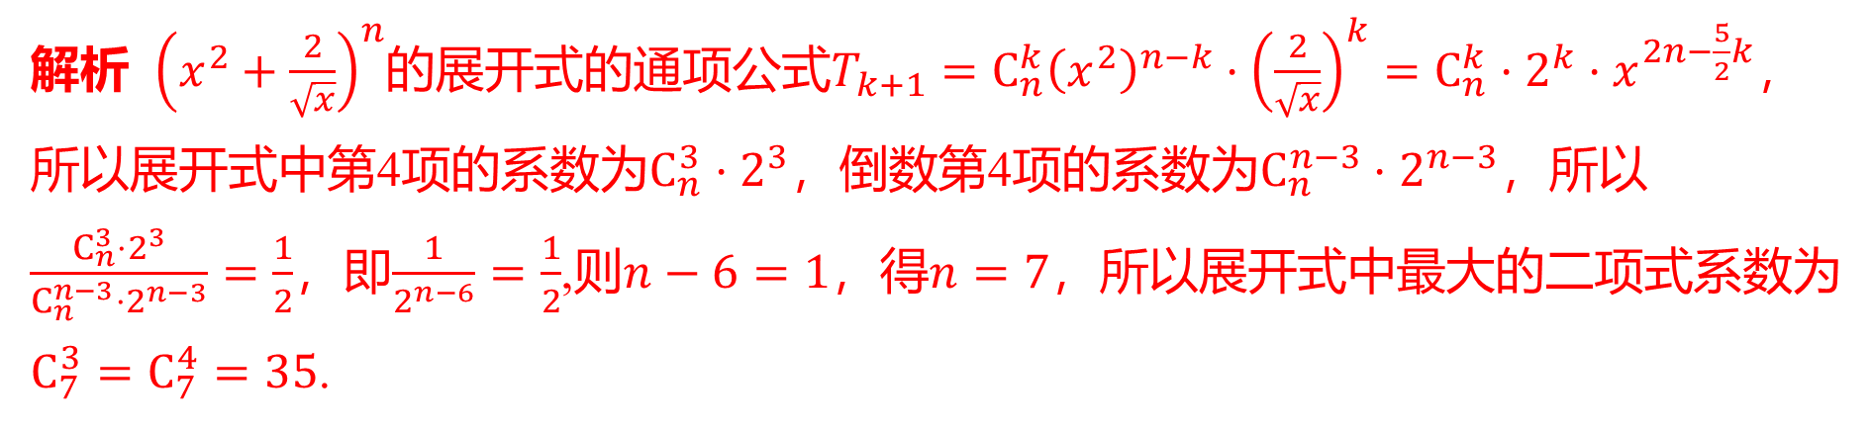
11.已知在${\left(x^{2}+\frac{2}{\sqrt{x}}\right)}^{n}$的展开式中，第4项的系数与倒数第4项的系数的比值为$\frac{1}{2}$ ，则展
开式中最大的二项式系数为____.
35
解析 ${\left(x^{2}+\frac{2}{\sqrt{x}}\right)}^{n}$的展开式的通项公式$T_{k+1}=C_{n}^{k}{\left(x^{2}\right)}^{n−k}⋅{\left(\frac{2}{\sqrt{x}}\right)}^{k}=C_{n}^{k}⋅2^{k}⋅x^{2n−\frac{5}{2}k}$ ，
所以展开式中第4项的系数为$C_{n}^{3}⋅2^{3}$，倒数第4项的系数为$C_{n}^{n−3}⋅2^{n−3}$ ，所以
$\frac{C_{n}^{3}⋅2^{3}}{C_{n}^{n−3}⋅2^{n−3}}=\frac{1}{2}$，即$\frac{1}{2^{n−6}}=\frac{1}{2}$,则$n−6=1$，得$n=7$ ，所以展开式中最大的二项式系数为
$C_{7}^{3}=C_{7}^{4}=35$ .

Slide 18
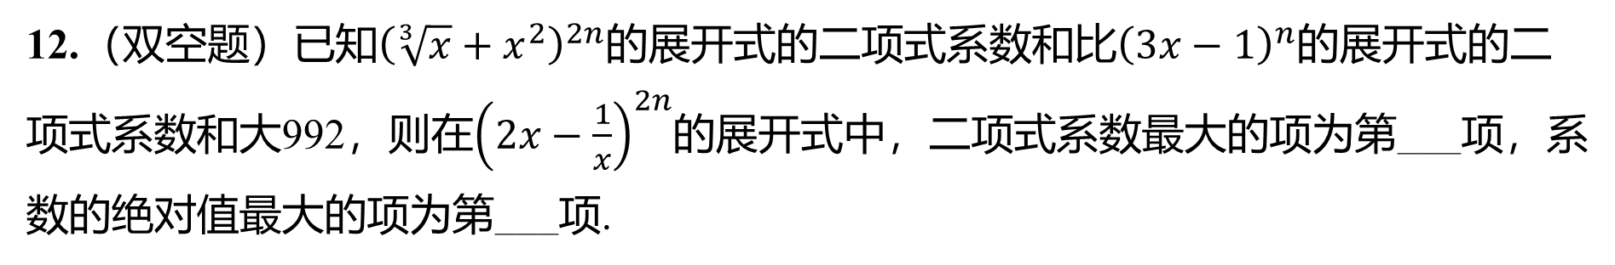
12.（双空题）已知${\left(\sqrt[3]{x}+x^{2}\right)}^{2n}$的展开式的二项式系数和比${\left(3x−1\right)}^{n}$ 的展开式的二
项式系数和大992，则在${\left(2x−\frac{1}{x}\right)}^{2n}$ 的展开式中，二项式系数最大的项为第___项，系
数的绝对值最大的项为第___项.
6
4

Slide 19
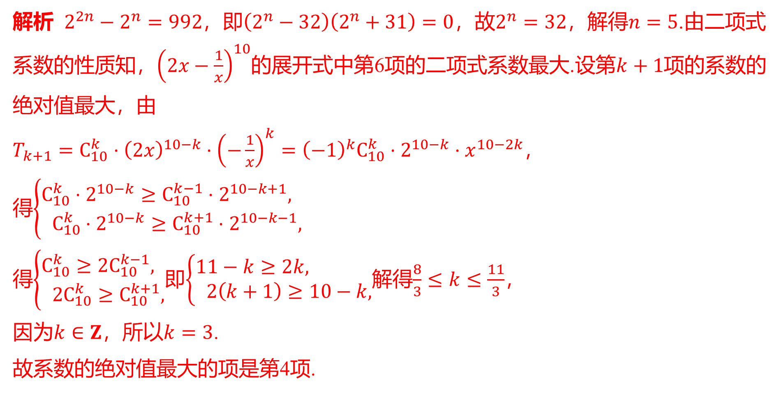
解析 $2^{2n}−2^{n}=992$，即$\left(2^{n}−32\right)\left(2^{n}+31\right)=0$，故$2^{n}=32$，解得$n=5$ .由二项式
系数的性质知，${\left(2x−\frac{1}{x}\right)}^{10}$的展开式中第6项的二项式系数最大.设第$k+1$ 项的系数的
绝对值最大，由
$T_{k+1}=C_{10}^{k}⋅{\left(2x\right)}^{10−k}⋅{\left(−\frac{1}{x}\right)}^{k}={\left(−1\right)}^{k}C_{10}^{k}⋅2^{10−k}⋅x^{10−2k}$ ，
得$\left\{\begin{aligned}&C_{10}^{k}⋅2^{10−k}≥C_{10}^{k−1}⋅2^{10−k+1}, \\ & C_{10}^{k}⋅2^{10−k}≥C_{10}^{k+1}⋅2^{10−k−1},\end{aligned}\right.$
得$\left\{\begin{aligned}&C_{10}^{k}≥2C_{10}^{k−1}, \\ & 2C_{10}^{k}≥C_{10}^{k+1},\end{aligned}\right.$即$\left\{\begin{aligned}&11−k≥2k, \\ & 2\left(k+1\right)≥10−k,\end{aligned}\right.$解得$\frac{8}{3}≤k≤\frac{11}{3}$ ，
因为$k∈Z$，所以$k=3$ .
故系数的绝对值最大的项是第4项.

Slide 20

7或8或9
13.已知${\left(a+b\right)}^{n}$的展开式中第5项的二项式系数最大，则$n$ 的值为_________.
解析 $∵{\left(a+b\right)}^{n}$的展开式中第5项的二项式系数$C_{n}^{4}$最大，$∴n=7$或$n=8$或$n=9$ .

Slide 21
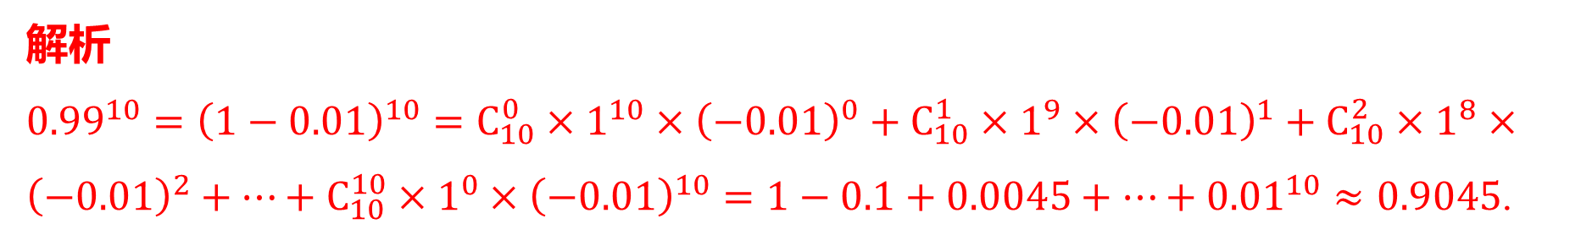
9,0,4
14.若${0.99}^{10}$的十分位为$n_{1}$，百分位为$n_{2}$，千分位为$n_{3}$，则$n_{1}$，$n_{2}$，$n_{3}$ 分别为______.
解析
${0.99}^{10}={\left(1−0.01\right)}^{10}=C_{10}^{0}×1^{10}×{\left(−0.01\right)}^{0}+C_{10}^{1}×1^{9}×{\left(−0.01\right)}^{1}+C_{10}^{2}×1^{8}×{\left(−0.01\right)}^{2}+⋯+C_{10}^{10}×1^{0}×{\left(−0.01\right)}^{10}=1−0.1+0.0045+⋯+{0.01}^{10}≈0.9045$ .

Slide 22

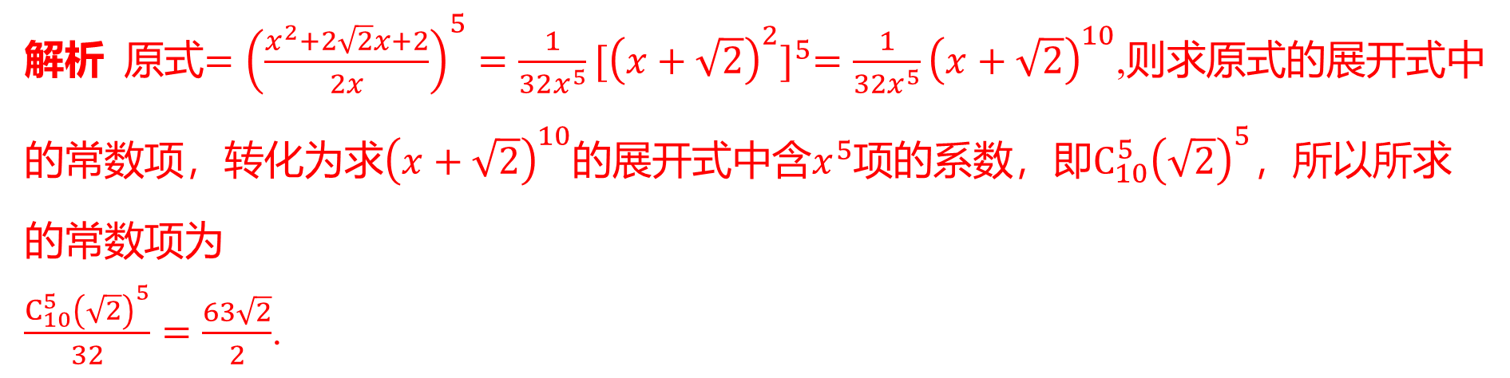

15.${\left(\frac{x}{2}+\frac{1}{x}+\sqrt{2}\right)}^{5}$ 的展开式中的常数项为_ ____.（用数字作答）
$\frac{63\sqrt{2}}{2}$
解析 原式$={\left(\frac{x^{2}+2\sqrt{2}x+2}{2x}\right)}^{5}=\frac{1}{32x^{5}}{[{\left(x+\sqrt{2}\right)}^{2}]}^{5}=\frac{1}{32x^{5}}{\left(x+\sqrt{2}\right)}^{10}$ ,则求原式的展开式中
的常数项，转化为求${\left(x+\sqrt{2}\right)}^{10}$的展开式中含$x^{5}$项的系数，即$C_{10}^{5}{\left(\sqrt{2}\right)}^{5}$ ，所以所求
的常数项为
$\frac{C_{10}^{5}{\left(\sqrt{2}\right)}^{5}}{32}=\frac{63\sqrt{2}}{2}$ .

Slide 23
16.已知$m$，$n$是正整数，$f\left(x\right)={\left(1+x\right)}^{m}+{\left(1+x\right)}^{n}$的展开式中$x$ 的系数为7.
（1）对于使$f\left(x\right)$的展开式中的$x^{2}$的系数最小的$m$，$n$，求出此时$x^{3}$ 的系数；
（2）利用上述结果，求$f\left(0.003\right)$的近似值.（精确到$0.01$ ）

Slide 24
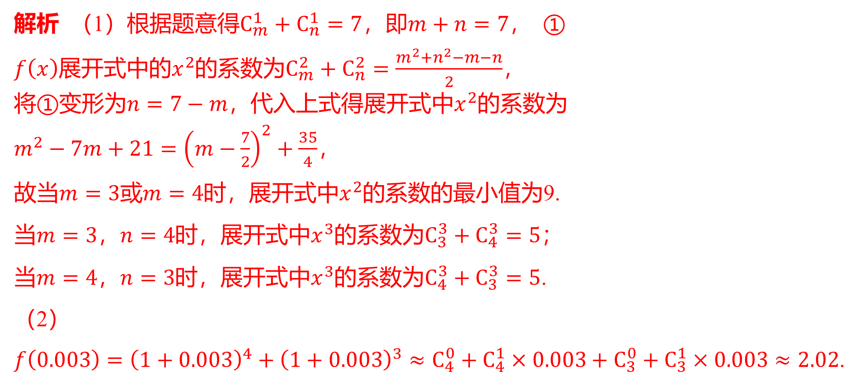
解析 （1）根据题意得$C_{m}^{1}+C_{n}^{1}=7$，即$m+n=7$ ， ①
$f\left(x\right)$展开式中的$x^{2}$的系数为$C_{m}^{2}+C_{n}^{2}=\frac{m^{2}+n^{2}−m−n}{2}$ ，
将①变形为$n=7−m$，代入上式得展开式中$x^{2}$ 的系数为
$m^{2}−7m+21={\left(m−\frac{7}{2}\right)}^{2}+\frac{35}{4}$ ，
故当$m=3$或$m=4$时，展开式中$x^{2}$ 的系数的最小值为9.
当$m=3$，$n=4$时，展开式中$x^{3}$的系数为$C_{3}^{3}+C_{4}^{3}=5$ ；
当$m=4$，$n=3$时，展开式中$x^{3}$的系数为$C_{4}^{3}+C_{3}^{3}=5$ .
（2）
$f\left(0.003\right)={\left(1+0.003\right)}^{4}+{\left(1+0.003\right)}^{3}≈C_{4}^{0}+C_{4}^{1}×0.003+C_{3}^{0}+C_{3}^{1}×0.003≈2.02$ .

